Slide 1



Arco4Archives

Slide 2
Overview
01
Agenti
Strumenti di ricerca
08
Riferimenti bibliografici
04
02
Profili SIA
09
Riferimento Web
05
Fonte archivistica
03
Eventi
06
Fonte normativa
10
Tematismi
07
Progetti

Slide 3
Generic
Identificazione
Compilazione e visibilità
L’identificazione avviene attraverso un record id , e un Acronimo di sistema.
E’ presente un altro codice identificativo aggiuntivo.
Vengono poi descritte dagli Identificativi multipli entità le relazioni tra l’entità principale, in questo caso il profilo a cui ci si riferisce e l’entità omologata linkata correlata, corredata del vocabolario utilizzato per descriverla e l’URI del documento ufficiale del vocabolario utilizzato.
Sono salvati i codici identificativi precedenti e lo status della scheda ossia valori che riflettono lo stato attuale del record.
Nelle informazioni di compilazione sono contenute le informazioni riguardanti la persona il sistema o l’istituzione resposabile degli eventi riguardanti la creazione, la modifica o la cancellazione di un elemento mappato secondo lo standard EAD.
Il funzionamento è lo stesso non solo per gli Agenti.
Ogni caso ha delle aggiunte, ad esempio
nel caso degli agenti viene specificata anche la tipologia che può essere:
corporateBody
Family
Person

Slide 4

Agenti
Gli agenti si dividono in tre categorie
Ente
Famiglia
Persona
Relazioni
Soggetto produttore, Soggetto conservatore, Possessore, Proprietario, Detentore di diritti
Complesso archivistico
Unità archivistica
Unità documentarie
Strumento di ricerca
Risorsa digitale
Progetto
Evento
Tematismo

Slide 5
Profili SIA
Sistema Informativo Integrato e Aperto, sistema unico di produzione e gestione delle risorse descrittive archivistiche per gli istituti dell’amministrazione archivistica nazionale e per gli istituti vigilati dalle soprintendenze.
I profili SIA appartengono agli istituti dell’amministrazione archivistica nazionale o agli Istituti vigilati dalle Soprintendenze, che hanno la possibilità di accedere al sistema informativo.
Relazioni
Profilo istituzionale (sè stesso)
Soggetto produttore
Contesto storico
Riferimenti e fonti
? Segnalata come relazione Agente-
Riferimento bibliografico
Fonte archivistica
Fonte normativa
Riferimenti Web

Slide 6
Contesto storico
Relazioni
Profilo istituzionale
Contesto storico (sè stesso)
Agente
Riferimenti e fonti
Gli stessi di cui sopra, la differenza tra riferimenti e fonti e le normali relazioni è che riferimenti e fonti sembrano puntare ad un’entità, mentre nelle relazioni sembra essere sempre un nuovo elemento (?)

Slide 7
Eventi
Relazioni
Complessi archivistici
Unità archivistiche
Unità documentarie
Agente
Tematismi
Riferimenti e fonti
Gli stessi di cui sopra

Slide 8
Tematismo
Relazioni
Complessi archivistici
Unità archivistiche
Unità documentarie
Agente
Progetto
Strumento di ricerca
Evento

Slide 9
Fonte normativa
Relazioni
Complessi archivistici
Unità archivistiche
Unità documentarie
Agente
Contesto storico istituzionale
Profilo istituzionale
Progetto
Evento

Slide 10
Fonte archivistica
Relazioni
Complessi archivistici
Unità archivistiche
Unità documentarie
Agente
Contesto storico istituzionale
Profilo istituzionale
Progetto
Evento

Slide 11
Strumenti di ricerca
Relazioni
Complessi archivistici
Unità archivistiche
Unità documentarie
Agente
Progetto
Tematismo

Slide 12
Progetti
Relazioni
Complesso archivistico
Unità archivistica
Unità documentaria
Strumento di ricerca
Tematismo

Slide 13
Riferimento Web
Relazioni
Complessi archivistici

Slide 14
Riferimento Bibliografico
Relazioni
Complesso archivistico
Indicazioni specifiche
A cosa corrisponde indicazioni specifiche?

Slide 15
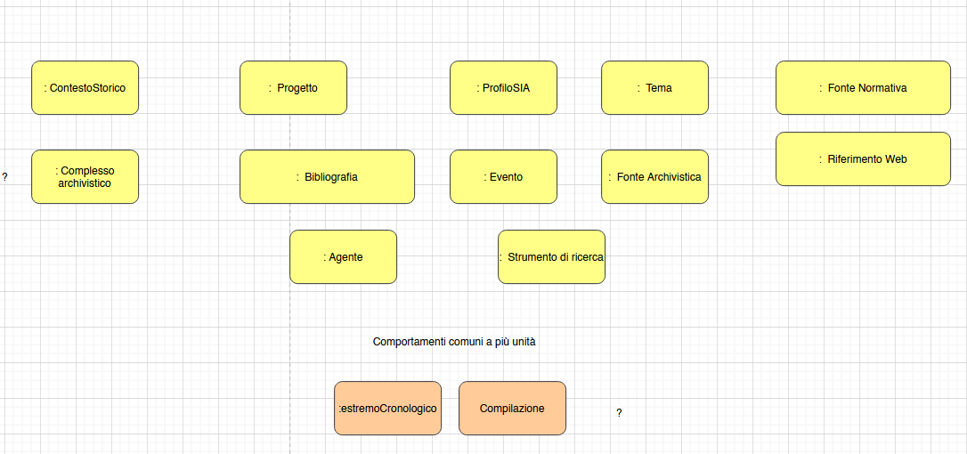
Possibili entità

